Slide 1
SISTEM DE VOTARE BAZAT PE BLOCKCHAIN
Universitatea Spiru Haret Bucureşti Facultatea de Inginerie şi Informatică
Studenți:
Turbureanu O. Georgiana – Carmen Voicu N. Ionel
Anul III, Grupa 304, Semigrupa 3042
Îndrumător:
conf. univ. dr. Marius Iulian Mihăilescu

Slide 2
Descrierea proiectului
În prezenta lucrare s-a urmărit crearea unui sistem de votare bazat pe tehnologia Blockchain. Totodată, am simulat și o zi de votare folosindu-ne de librăria Faker, generându-se astfel populația României. Iar pentru o mai bună vizualizare a unui scrutin, am creat un Dashboard în PowerBI unde datele pot fi vizualizate în timp real.

Slide 3
Scopul și obiectivele proiectului
Se dorește criptarea datelor cu ajutorul tehnologiei Blockchain, pentru ca preferințele fiecărei persoane în parte să fie:
confidențiale;
stocate pe un server, unde accesul este limitat;
prezentate publicului într-o manieră prietenoasă.

Slide 4
1.
Sistemul de votare bazat pe tehnologia Blockchain

Slide 5
DESCRIEREA CLASELOR DE JAVA
Clasa Block.java conține o clasă interioară numită Vote, care ia ca parametri cele mai importante informații, cât și cele mai sensibile: voterId, voterName şi voteParty
În clasa ClientManager.java se creează canalul de comunicație facilitând astfel comunicarea cu serverul, iar pe baza a celor trei algoritmi BJP, INC și BSP s-a putut să se adauge criptarea în blocul generic.
Clasa NetworkManager.java furnizează operaţiunea de reţea, unde o funcţie a fost creată, “receiveMsg”, pentru a trimite un mesaj la canalul de comunicaţie.
În clasa ServerManager.java sunt marcate toate comunicaţiile de reţea din partea serverului unde sunt gestionate ID-urile clienţilor.

Slide 6
DESCRIEREA CLASELOR DE JAVA
În clasa MesageStruct.java s-a realizat o structură pentru comunicarea între server şi client.
Clasa Main.java va conține adresa serverului, “localhost” cât și portul acestuia, 6777.
Clasa ServerHandler.java pregătește şi aşteaptă mesajele de la un client specificate cu by_socket.

Slide 7
2.
Simularea unei zi de votare

Slide 8
Etapele procesului
Date fictive
Simulare
Raportare

Slide 9
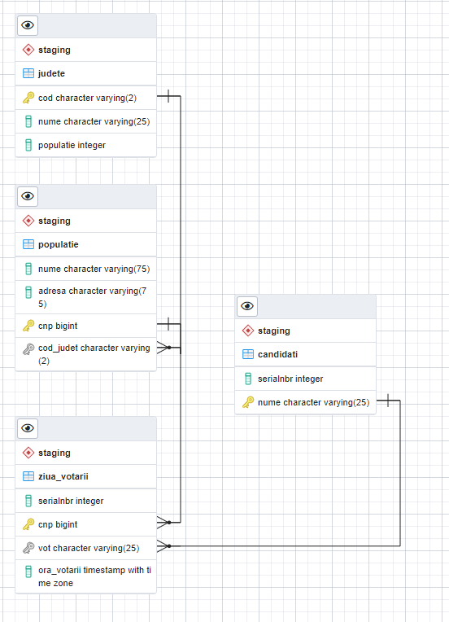
Date fictive
Pentru generarea datelor fictive ne-am folosit de libraria Faker și a fost generată o populație pentru fiecare județ din Romania.

Slide 10
Simulare
S-a generat un eșantion aleator de 6.28% din populație, atribuindu-se fiecărei persoane un vot aleator - pe baza unei ponderi.

Slide 11
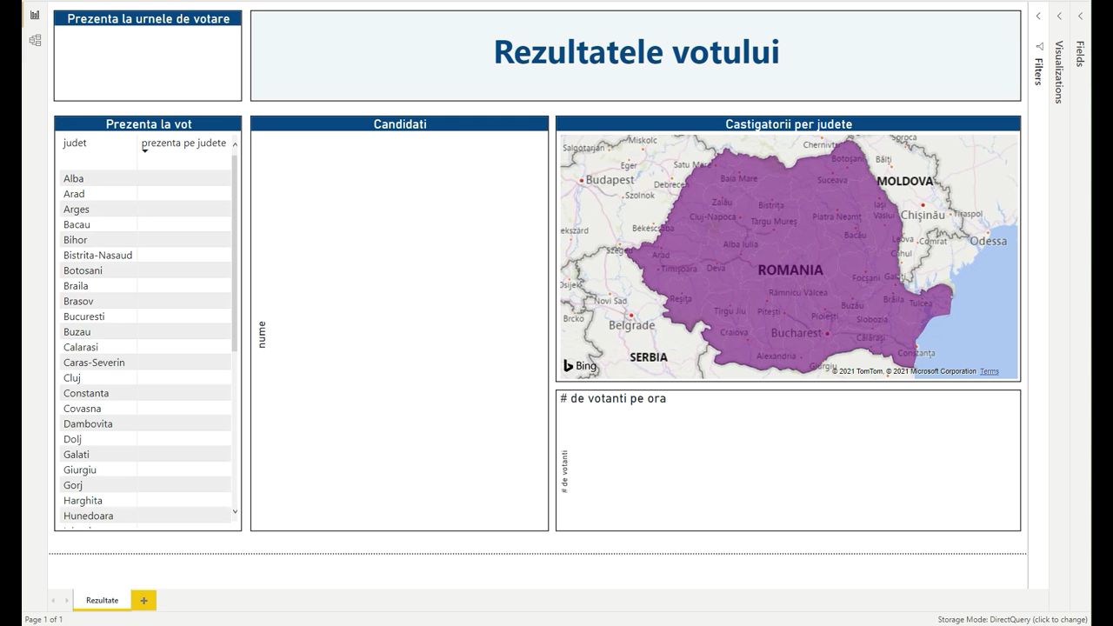
Raportare
Datele colectate în urma simulării, sunt prelucrate și inserate într-un Dashboard, creat cu ajutorul softului PowerBI, unde putem vedea prezența populației pe fiecare județ în parte, și totodată cine este câștigătorul.
Place your screenshot here

Slide 12

Vă mulțumim!

